Slide 1
#12. 성능평가
나무교량 재하 실험 방법
성능평가 보고서 작성 방법
1
강의소개
2
시스템공학 개론
3
창의성 개론
4
요구사항 정의
10
가치공학
(설계경제성검토)
5
예비과제 실습
6
아이디어 도출
11
시스템 제작
7
개념설계
12
성능평가
8
개념설계 대안 선정
13
프로토타이핑
9
상세설계
14
3D 프린팅
15
기말고사

Slide 2
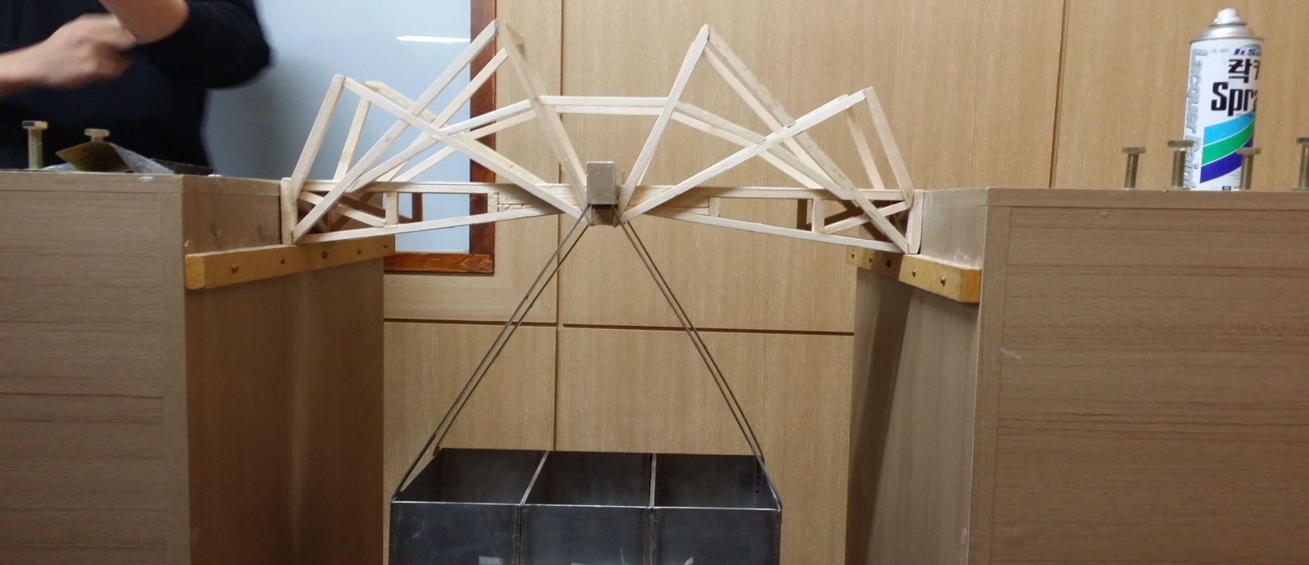
나무교량 거치 방법
교량 중심부에 폭 2cm, 높이 4cm의 막대를 삽입한 후 바구니 거치
2cm
4cm
40mm
20mm

Slide 3
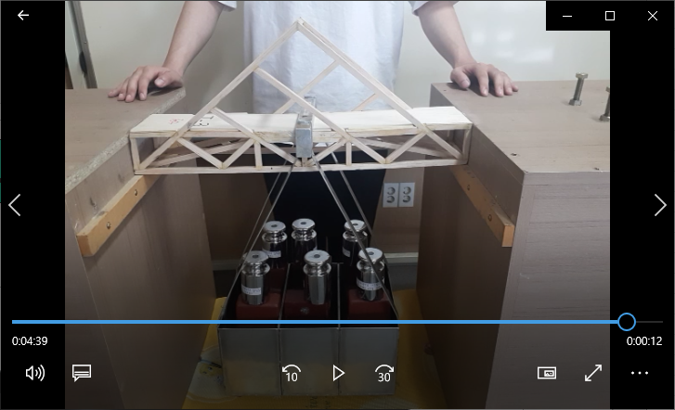
나무교량 하중재하 실험 방법
교량 자중 측정 → 교량 거치 → 모형 자동차 통과 → 바구니 거치 → 실험 추 재하
https://youtu.be/ndvtm8eMx44

Slide 4
나무교량 실험 순서
6kg(바구니의 무게)부터 42kg까지 1kg씩 추를 추가하며,
한번 추를 올린 다음 10초간 유지 후 다음 추 추가
무게 (kg) | 7 | 8 | 9 | 10 | 11 | 12 | 13 | 14 | 15
바구니 추 | 바구니 1 | 바구니 1, 1 | 바구니 1, 1, 1 | 바구니 1, 1, 1, 1 | 바구니 5 | 바구니 5, 1 | 바구니 5, 1, 1 | 바구니 5, 1, 1, 1 | 바구니 5, 1, 1, 1, 1
무게 (kg) | 16 | 17 | 18 | 19 | 20 | 21 | 22 | 23 | 24
바구니 추 | 바구니 5, 5 | 바구니 5, 5, 1 | 바구니 5, 5, 1, 1 | 바구니 5, 5, 1, 1, 1 | 바구니 5, 5, 1, 1, 1, 1 | 바구니 5, 5, 5 | 바구니 5, 5, 5, 1 | 바구니 5, 5, 5, 1, 1 | 바구니 5, 5, 5, 1, 1, 1
무게 (kg) | 25 | 26 | 27 | 28 | 29 | 30 | 31 | 32 | 33
바구니 추 | 바구니 5, 5, 5, 1, 1, 1, 1 | 바구니 5, 5, 5, 5 | 바구니 5, 5, 5, 5, 1 | 바구니 5, 5, 5, 5, 1, 1 | 바구니 5, 5, 5, 5, 1, 1, 1 | 바구니 5, 5, 5, 5, 1, 1, 1, 1 | 바구니 5, 5, 5, 5, 5 | 바구니 5, 5, 5, 5, 5, 1 | 바구니 5, 5, 5, 5, 5, 1, 1
무게 (kg) | 34 | 35 | 36 | 37 | 38 | 39 | 40 | 41 | 42
바구니 추 | 바구니 5, 5, 5, 5, 5, 1, 1, 1 | 바구니 5, 5, 5, 5, 5, 1, 1, 1, 1 | 바구니 5, 5, 5, 5, 5, 5 | 바구니 5, 5, 5, 5, 5, 5, 1 | 바구니 5, 5, 5, 5, 5, 5, 1, 1 | 바구니 5, 5, 5, 5, 5, 5, 1, 1, 1 | 바구니 5, 5, 5, 5, 5, 5, 1, 1, 1, 1 | 바구니 5, 5, 5, 5, 5, 5, 1, 1, 1, 1, 1 | 바구니 5, 5, 5, 5, 5, 5, 1, 1, 1, 1, 1, 1

Slide 5
평가기준
X_{i} = i조의 지지하중(kg)/자중(g), i = 1, 2, 3, 4, 5, 6, 7, 8조
X_{min} = 0.35 (기준 : 최대 지지하중 42kg를 견뎠을 때, 나무교량 무게 120g)
X_{max} = 0.60 (기준 : 최대 지지하중 42kg를 견뎠을 때, 나무교량 무게 : 70g)
X_{i} $≤$ X_{min} : i조의 하중 점수 = 5점, X_{i} $≥$ X_{max} : i조의 하중 점수 = 25점
X_{min} $<$ X_{i} $<$ X_{max} : i조의 하중 점수 = ((1 + 4 * (X_{i} - X_{min}) / (X_{max} - X_{min})))*5
하중 재하 후 10초 이상을 견뎌야 함 : 최소점수 (5) vs 최고점수 (25)

Slide 6
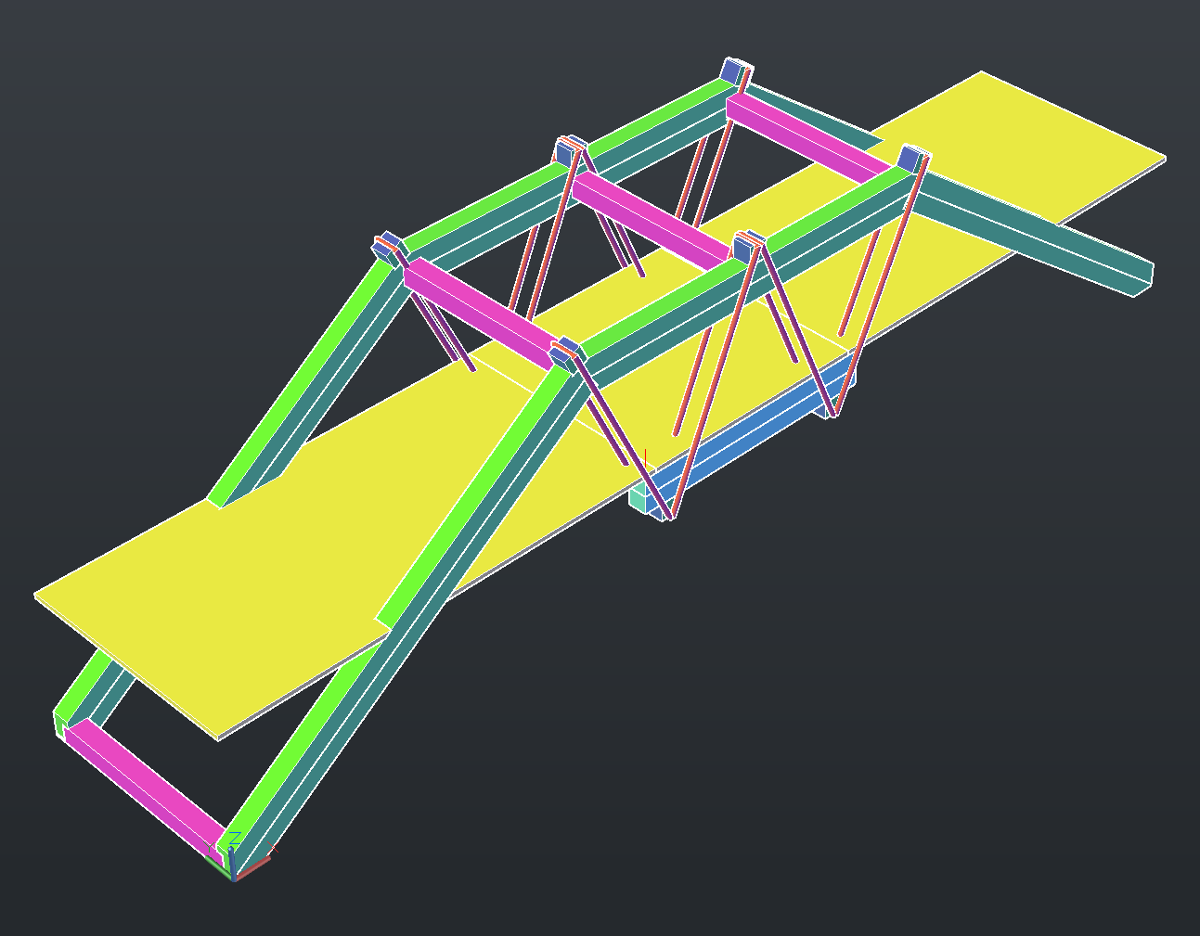
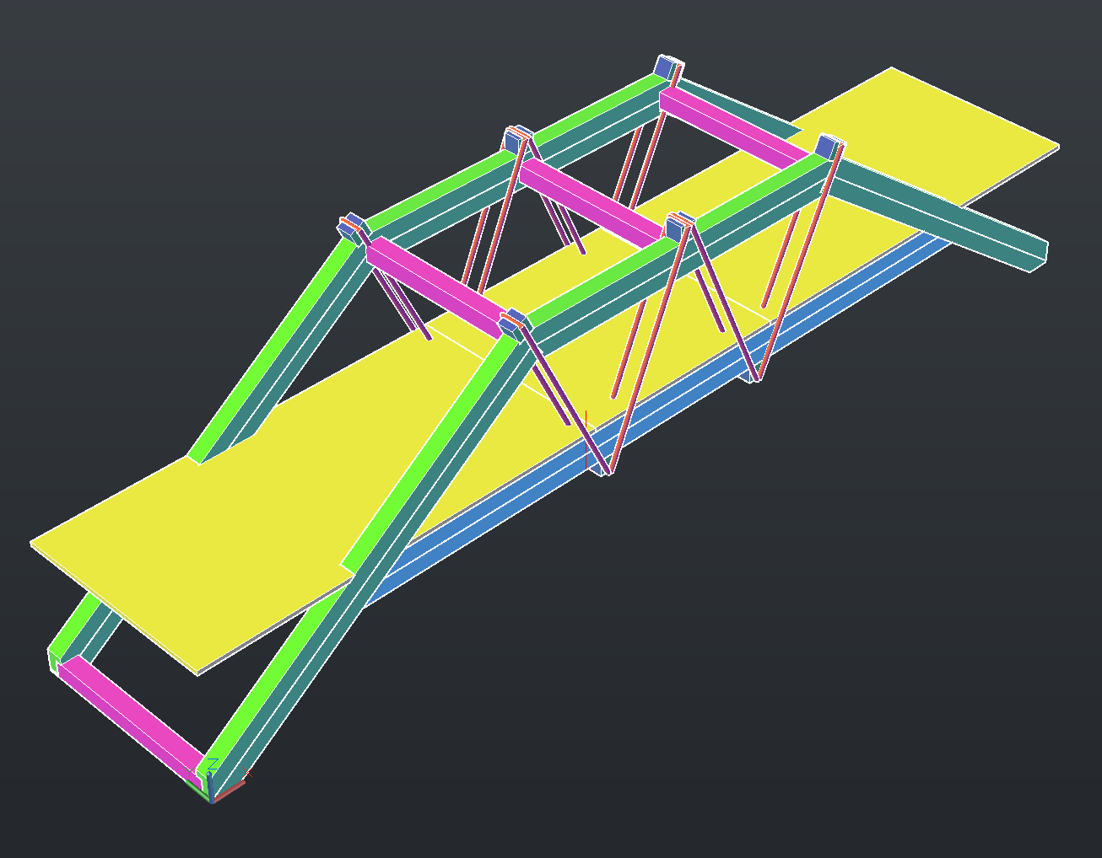
개념도 개선
기존 개념도와 개선 개념도를 대비하여 보여줌
같은 크기의 같은 각도의 조감도로 표출 : 표준 좌표계, 홈 뷰
종거더 보강
기존 개념도
개선 개념도

Slide 7
성능평가 보고서 목차 및 작성요령
목차 | 작성요령
1. 실험결과 분석
1.1 조별 실험결과 비교 평가 | 조별 나무교량의 자중, 지지하중, 지지하중/자중 값을 표와 그래프를 이용하여 조별로 대비하여 작성
1.2 조별 시스템 장단점 분석 | 조별 나무교량 각각에 대한 장단점을 자중, 지지하중, 휨, 뒤틀림 측면에서 분석하여 서술
2. 시스템 개선 방안
2.1 자중 감소 방안 | 나무교량을 구성하는 각 부재를 분석하여, 교량의 무게를 줄일 수 있는 방안 도출
2.2 지지하중 향상 방안 | 나무교량을 구성하는 각 부재를 분석하여, 교량의 지지하중을 높일 수 있는 방안 도출
2.3 휨, 뒤틀림 방지 방안 | 나무교량을 구성하는 각 부재를 분석하여, 교량이 가로/세로 방향으로 휘거나 뒤틀리는 정도를 감소시킬 수 있는 방안 도출
2.4 개선된 나무교량 개념도 | 위의 개선 방안을 바탕으로, 개선된 나무교량의 개념도를 Computer Aided Drawing으로 작성 개념도 파일 삽입 (*.dwg)
3. 참고문헌 | 보고서를 작성하기 위해 참조한 논문, 책, 웹사이트 등을 표기
다큐팀은 각 조의 교량 사진을 pptx 파일에 삽입한 후, 이러닝시스템 → 자료실 → 토론글 쓰기를 통해 업로드 (나무교량.pptx)
반드시 목차를 준수하여 보고서 작성 (성능평가 보고서 점수 : 5점 만점)

Slide 8
성능평가 보고서 작성 사례
목차
1.1 조별 실험결과 비교 평가
성능평가 보고서
1. 실험결과 분석
#조
1.2 조별 시스템 장단점 분석
2.1 자중 감소 방안
2.2 지지하중 향상 방안
2. 시스템 개선 방안
2.3 휨, 뒤틀림 방지 방안
2.4 개선된 나무교량 개념도
3. 참고문헌

